Slide 1
PLAN DE PREVENCIÓN Y CONTROL PARA EL PERIODO DE LLUVIAS 2024

Slide 2
Resumen
El presente informe resume las principales actividades de prevención planificadas y ejecutadas en el 2024, con la finalidad de iniciar la temporada de avenida con la capacidad disponible máxima de cada infraestructura hidráulica.
Por otro lado una de las principales actividades preventivas realizadas fue la de minimizar el ingreso de agua de no contacto al sistema de manejo de agua de las unidades a través de la implementación de coberturas Raincoats u otros.

Slide 3
MINERA LA ZANJA
HIGH LIGHTS
Plan de gestión de aguas
Ítem | Componente | Actividad | Fecha Inicio | Fecha Final | Criticidad | Avance (%) | Comentarios
1 | Haul Road | Revestimiento de canales con geomembrana (6 km) | 15/08/2024 | 20/12/2024 |  | 100% | Avance de 100% revestimiento: 6.4 km. Avance de 100% limpieza: 6.6 km.
2 | PTAA SPS | Limpieza de planta de tratamiento de aguas. | 1/06/2024 | 14/10/2024 |  | 100% | Limpieza de línea de Mn y clarificador 02: 100% Limpieza de tubería 20" de descarga Clarificador 01: 100 % Limpieza de clarificador 01: 100% Limpieza de tanques: 100%, limpieza en pozas en P. manganeso: 100%
3 | Tajo PV | Forrado raincoat 12 Ha | 15/04/2024 | 15/12/2024 |  | 100% | - SPI: 1.00 - Se tiene un avance de 11.70 ha de 11.53.
4 | Unidad Minera La Zanja | Limpieza de pozas | 10/06/2024 | 31/10/2024 |  | 100% | Limpieza de poza 12 (pre sedimentador), Poza 12 y poza 10 A: 100% Limpieza de poza 11 (pre sedimentador), poza 11, poza 09 y 10: 100%
5 | PTEC SPS | Limpieza de planta de tratamiento de efluentes cianurados. | 18/08/2024 | 15/09/2024 |  | 100 % | Mantenimiento de clarificador 03: 100%. Limpieza de tanques de degradación.
6 | Unidad Minera La Zanja | Mejoras sistema dique Mina | 15/07/2024 | 31/07/2024 |  | 100% | Se amplia descarga a 360m3/hr, para cubrir una lluvia máxima con tiempo de retorno de 50 años.
7 | Haul Road | Mejoramiento de canales de coronación (agua de no contacto) sector Hauld Road. | 3/01/2024 | 9/02/2024 |  | 100% | - Culminado.
8 | Unidad Minera La Zanja | Mantenimiento de estaciones existentes (Meteorológicas / hidrométricas) | 1/03/2024 | 30/04/2024 |  | 100% | - Culminado.
9 | Unidad Minera La Zanja | Actualizar el Balance Operativo 2024. | 1/01/2024 | 31/05/2024 |  | 100% | - Culminado.
Criticidad media
Criticidad baja

Slide 4
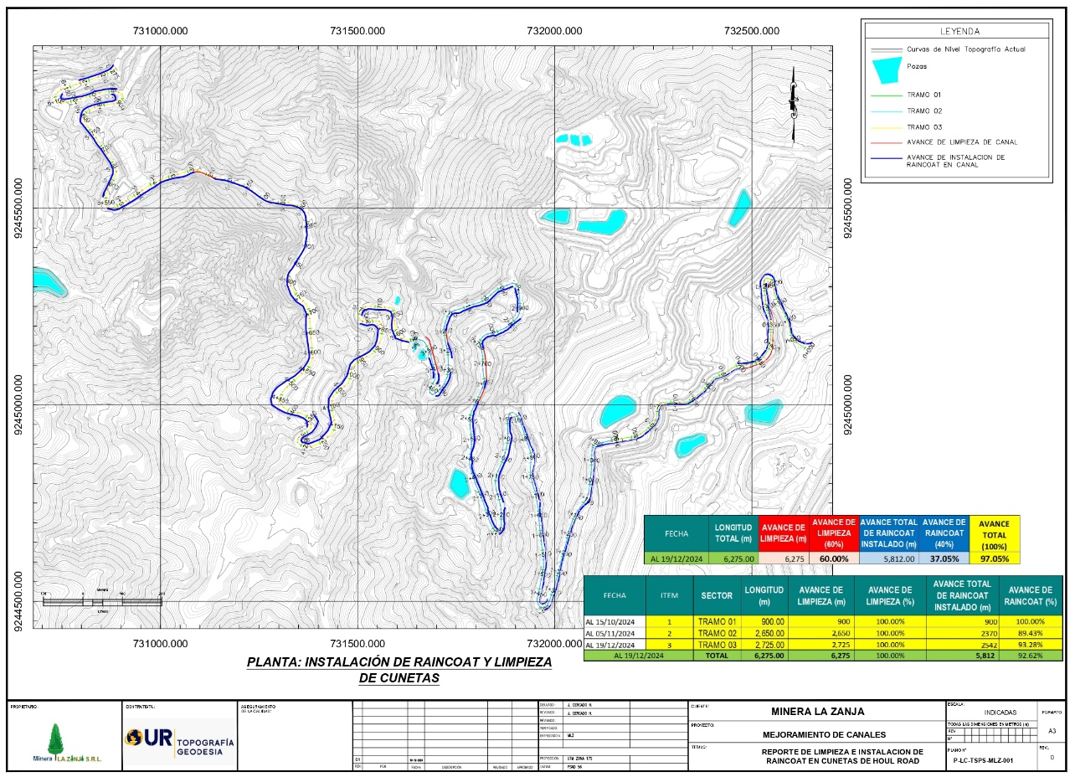
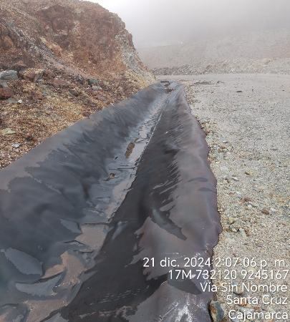
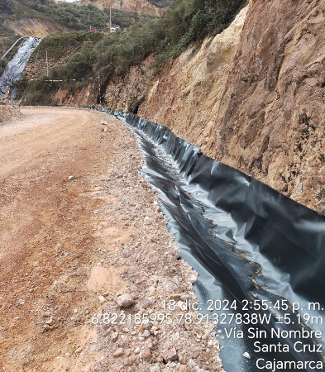
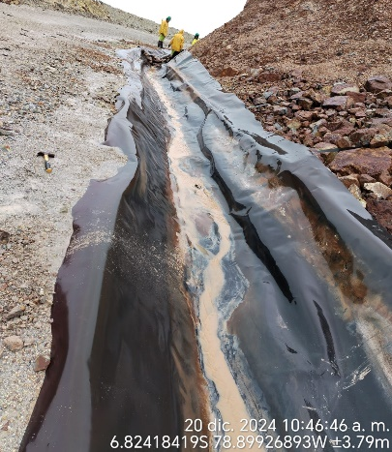
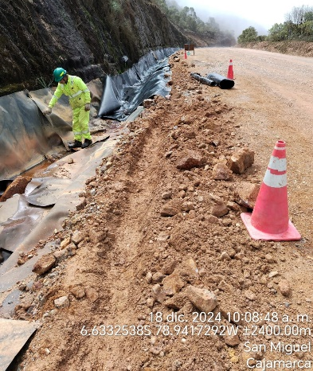
UM LA ZANJA
HIGH LIGHTS
Revestimiento de canales con geomembrana.
Avance de revestimiento de canales con geomembrana
Limpieza y revestimiento de canales

Slide 5
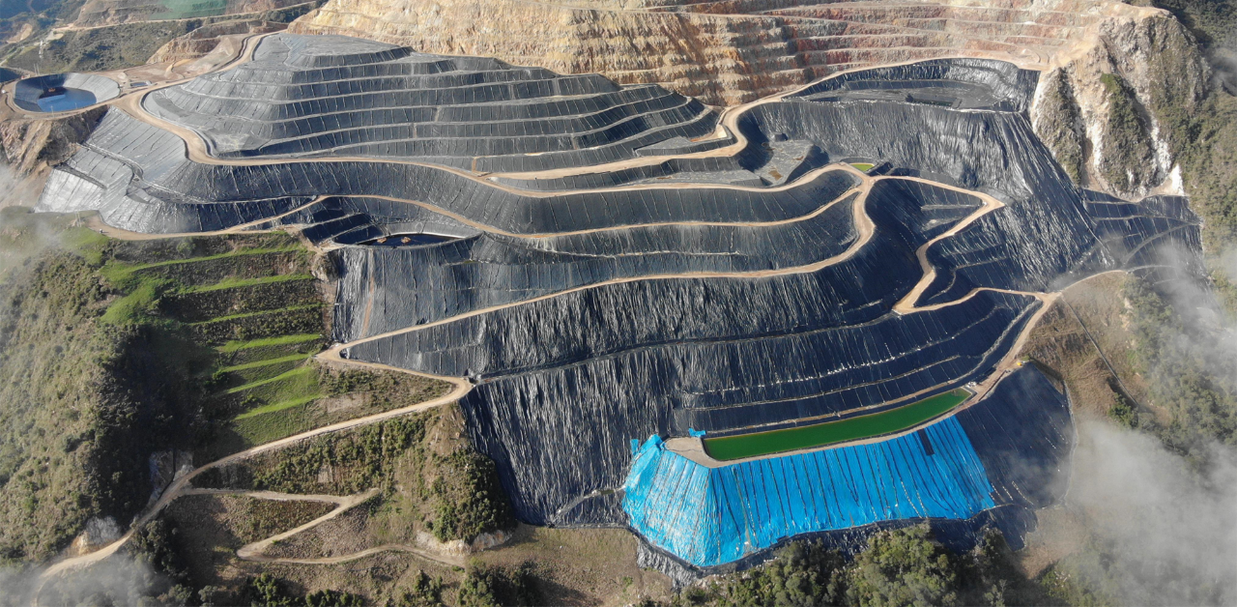
UM LA ZANJA
HIGH LIGHTS
Forrado Raincoat Pampa Verde
LEYENDA
Raitcoat ejecutado 2024 (11.70 ha)
Descarga ejecutada
Acceso ejecutado

Slide 6
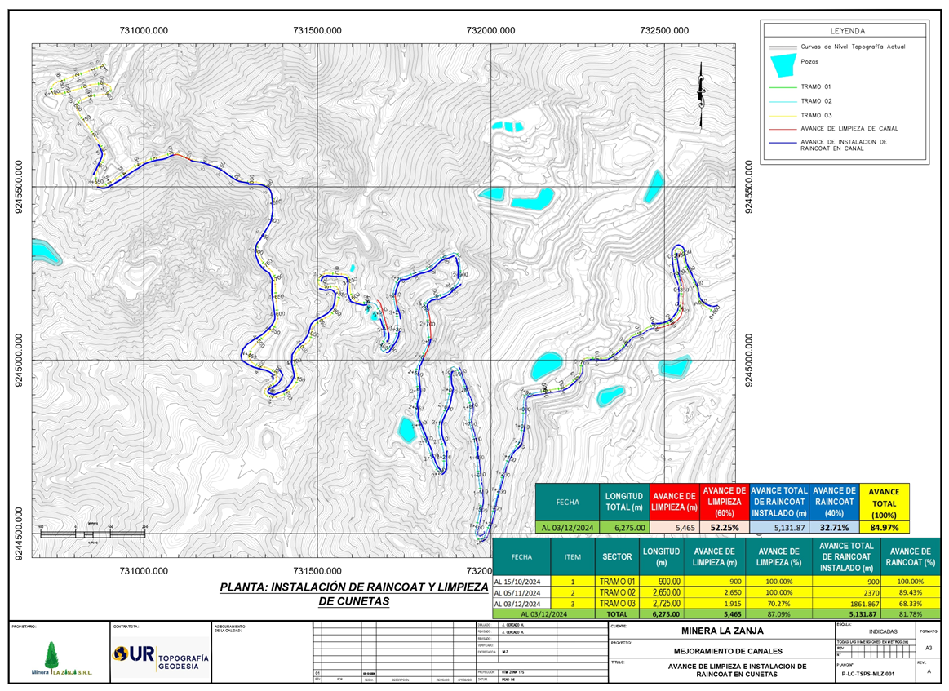
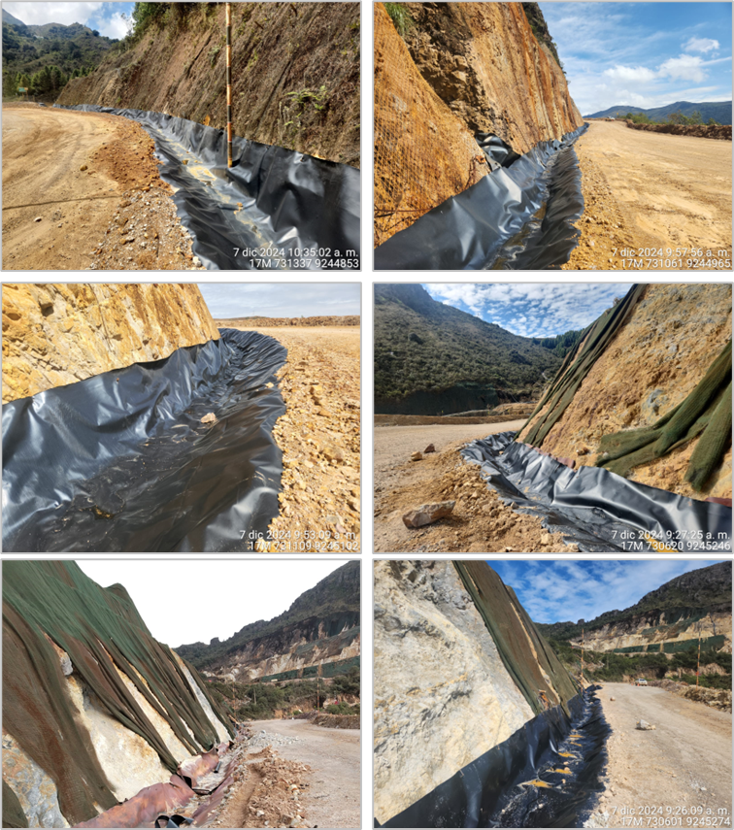
UM LA ZANJA
HIGH LIGHTS
Revestimiento de canales con geomembrana.
Avance de revestimiento de canales con geomembrana
Limpieza y revestimiento de canales

Slide 7
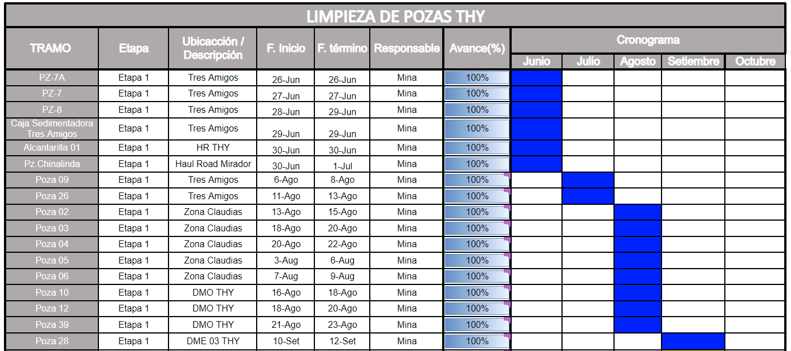
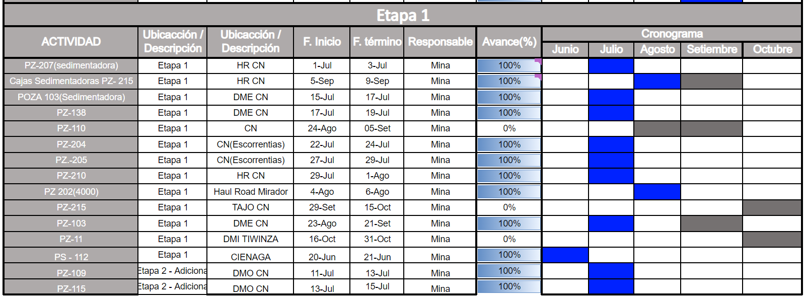
HIGH LIGHTS
Limpieza y descolmatación de pozas
UM COIMOLACHE
Control Ambiental Operativo (CAO) - Mantenimiento de Infraestructura Hidráulica
Ejecutadas Sector Tantahuatay: 19/19
Ejecución Sector Ciénaga Norte: 12/15
Avance Total: 94%.
 | Ejecutado
 | En proceso
 | Programado

Slide 8
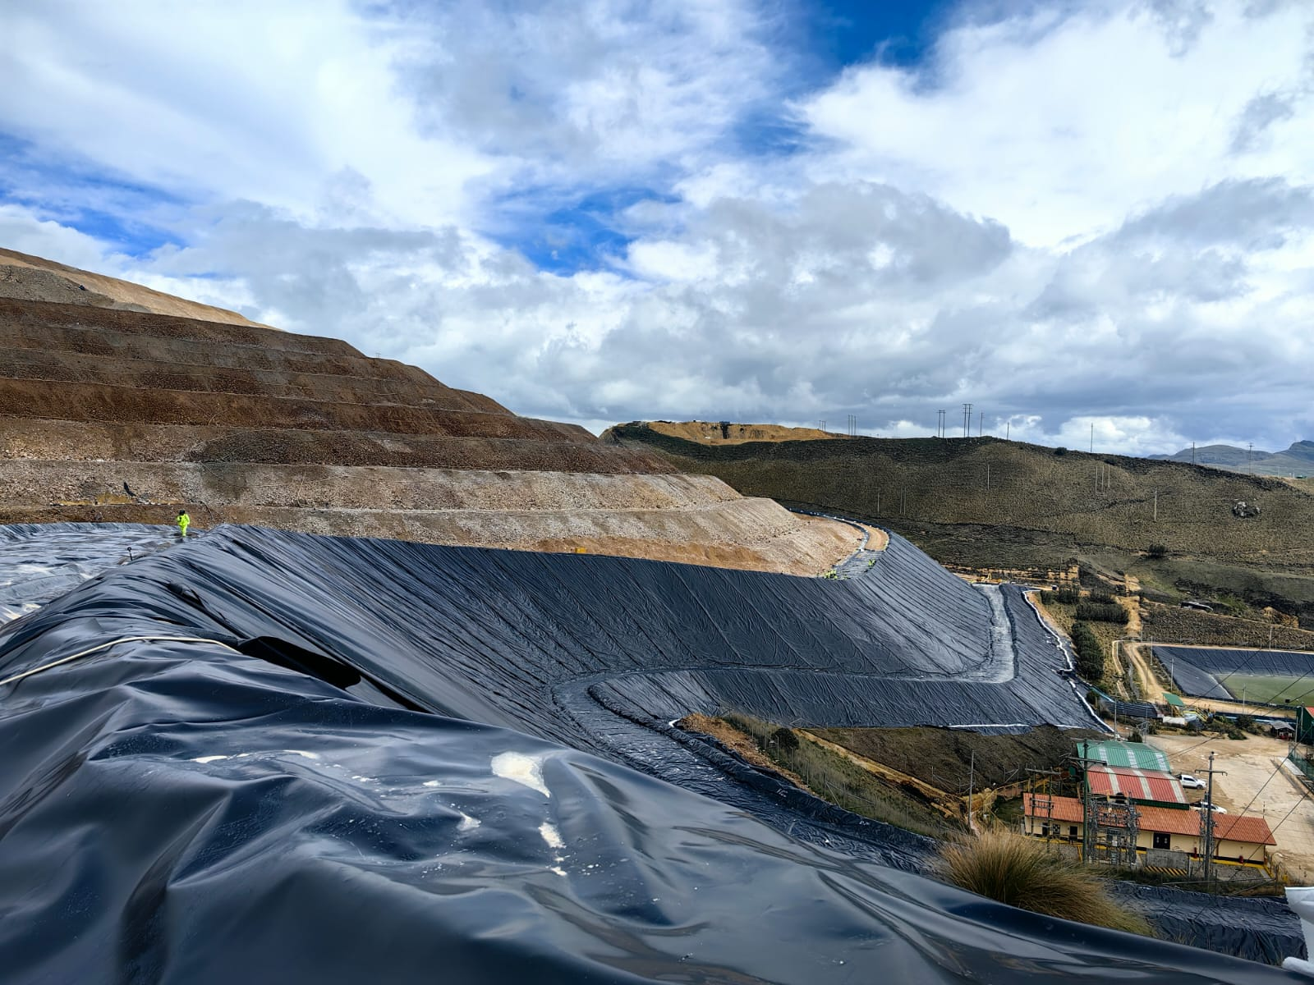
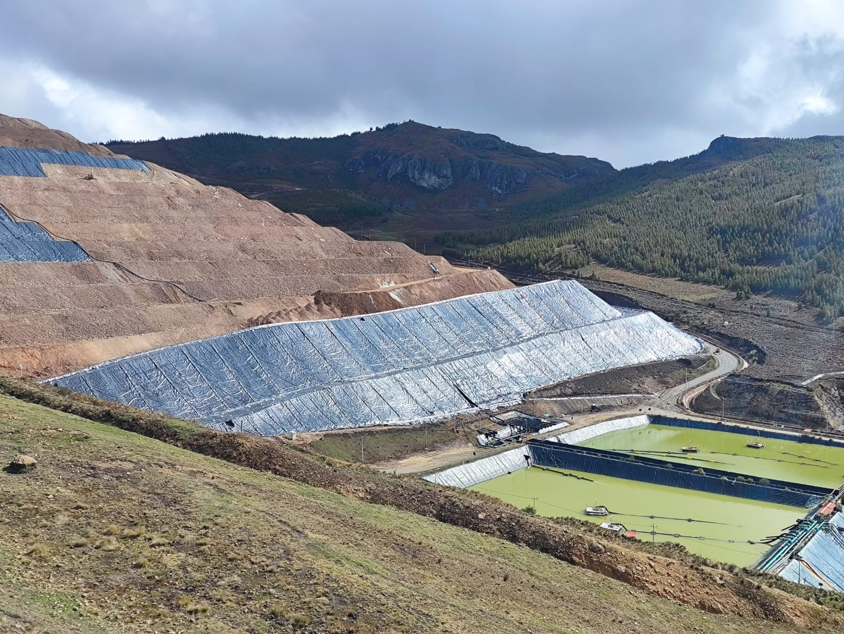
HIGH LIGHTS
Cobertura con geomembrana de los diques del PAD THY - Hueco 1 y Hueco 2
UM COIMOLACHE
HUECO 1 | PROGRAMADO (m2) | EJECUTADO (m2) | %AVANCE
Banqueta 1 | 9,506.84 | 9,506.84 | 100%
Talud externo 1 | 24,394.35 | 22,943.78 | 100%*
Banqueta 2 | 4,574.17 | 4,574.17 | 100%
Talud Externo 2 | 6,541.41 | 4,992.57 | 100%*
HUECO 2 | PROGRAMADO (m2) | EJECUTADO (m2) | %AVANCE
Banqueta 1 | 2,494.71 | 2,464.96 | 100%
Talud externo 1 | 11,808.91 | 11,808.91 | 100%
Talud externo 2 | 7256.09 | 7256.09 | 100%
Banqueta 2 | 2,935.68 | 3,462.66 | 100%
Hueco 1
Hueco 2

Slide 9
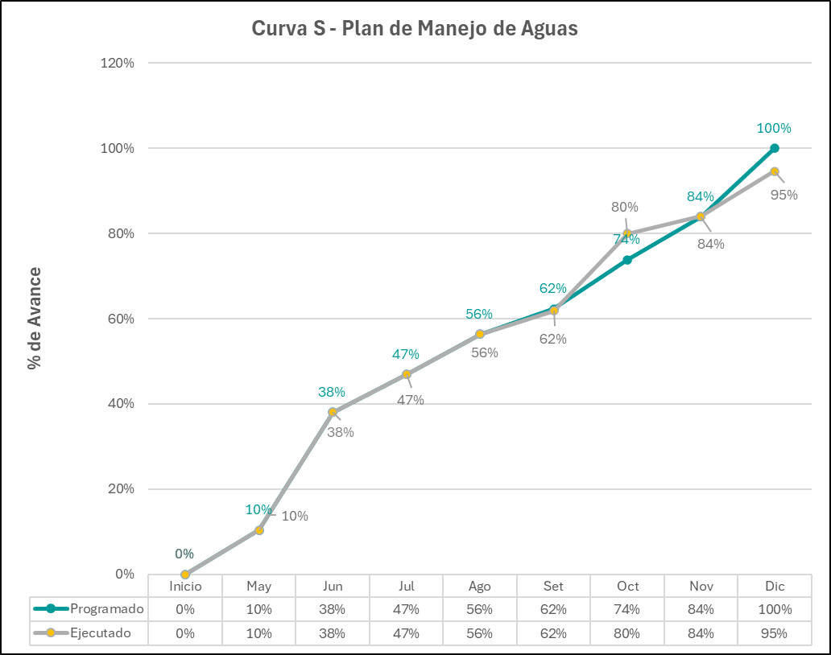
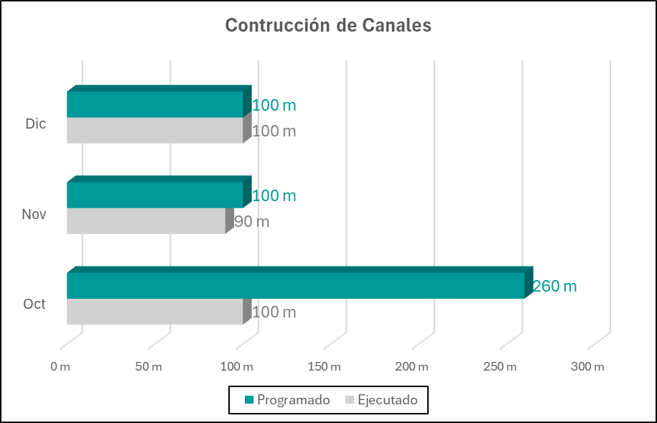
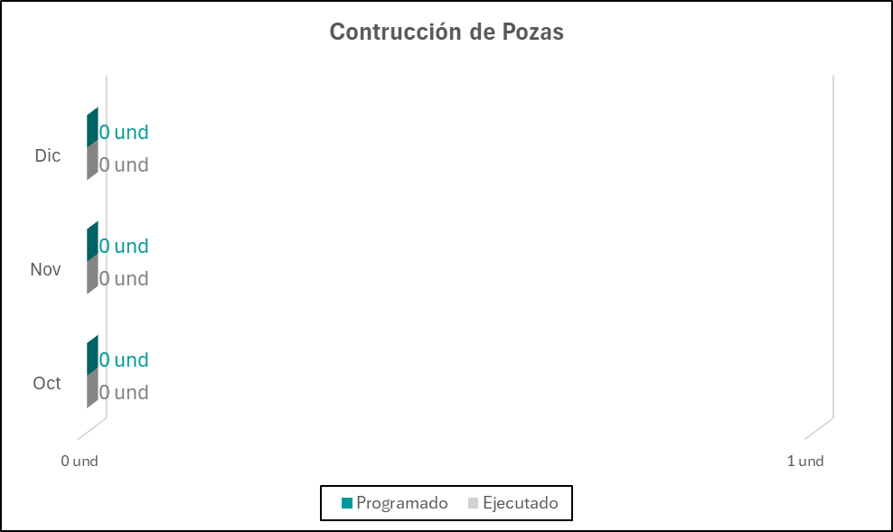
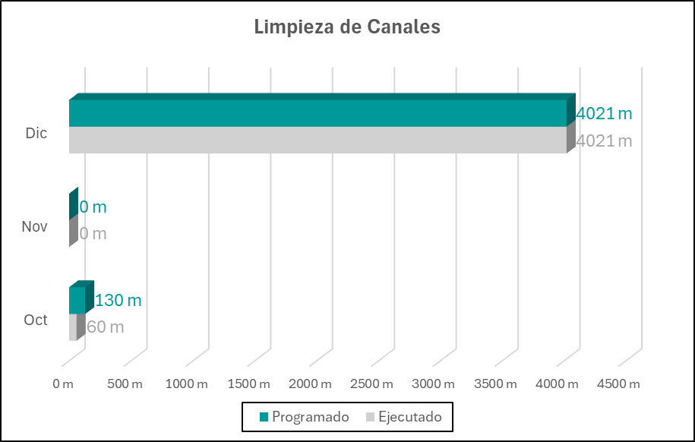
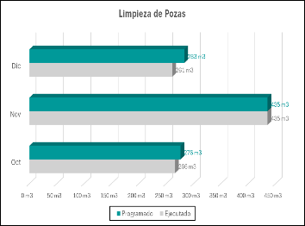
Avance en el plan de manejo de aguas
HIGH LIGHTS
Cumplimiento del plan de limpieza y mantenimiento de canales y pozas
UM TAMBOMAYO
Programado vs. Ejecutado

Slide 10
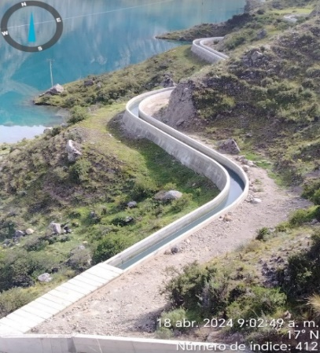
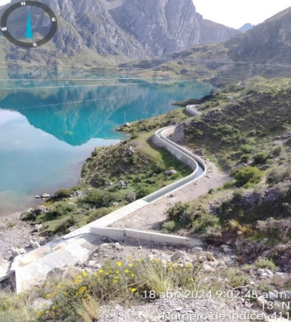
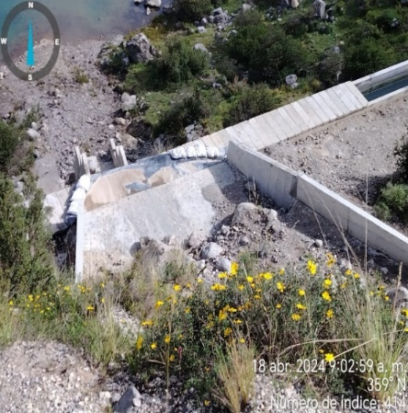
UM UCHUCCHACUA
HIGH LIGHTS
Cumplimiento del plan de limpieza y mantenimiento de canales
ESTADO EVENTOS AMBIENTALES NIVEL 3, POTECIAL ALTO
UNIDAD | DESCRIPCIÓN DEL EVENTO | AVANCE | FECHA DE CIERRE FINAL PLAN DE ACCIÓN | ASPECTOS RELEVANTES
Uchucchacua | Se evidencia rebose de efluente tratado (Q=15 l/s) aproximadamente por una hora, del canal de derivación que bordea la Laguna Patón hacia el punto de vertimiento EU-20. | 100% | 30/04/2024 | (+) Inspección diaria del canal en época húmeda (Avance 100%) (+) Identificación de puntos críticos del canal de derivación y limpieza de material ( Avance 100%) (+) Desquinche de material suelto en los taludes conexos al canal de derivación (Avance 100%) (+) Limpieza del canal de contacto de la vía de acceso (Avance 100%)
Comentarios:
Encimamiento del canal 100%

